Slide 1

Präsenz im Raum

Slide 2

Besprechung der Hausaufgabe
10 Minuten Gruppenarbeit:
1. Sehen Sie sich Ihre Rede kurz individuell an und lesen Sie sich die Kommentare durch
2. Vergleichen Sie Ihre Rede bzgl. Aufbau, Redemittel, Tropen mit der Ihres Nachbarn
3. Haben Sie noch Fragen an uns?

Slide 3
Vorübung I
Geh- und Wahrnehmungsübung:
1.) Gehen Sie langsam durch den Raum (kreuz und quer)
-> Versuchen Sie dabei niemanden zu berühren
-> Versuchen Sie wahrzunehmen wie Sie gehen
-> Bleiben Sie dabei ernst
-> Bleiben Sie stehen, wenn wir klatschen
2.) Werden Sie etwas schneller (nicht rennen!)
3.) Sehen Sie jetzt den anderen in die Augen und lächeln Sie dabei leicht
4.) Suchen Sie sich einen Punkt an der gegenüberliegenden Seite des Raumes und fixieren Sie diesen
-> Gehen Sie auf diesen Punkt zu und bleiben Sie am Ende stehen

Slide 4

Vorübung II
Es werden Ihnen nun verschiedene Zitate ausgeteilt
Prägen Sie sich ihr Zitat gut ein (5 Minuten)
Danach sollen Sie vor das Publikum (ihre Kommilitonen) treten und das Zitat überzeugend vortragen
Am Ende bekommen Sie ein kurzes Feedback von uns

Slide 5

Vortrag
Bereiten Sie sich kurz innerlich auf Ihre Rede vor (10 Minuten).
Welche Punkte sind Ihnen besonders wichtig und wie wollen Sie diese im Vortrag hervorheben?
Versuchen Sie die Hinweise aus den Vorübungen zu berücksichtigen
Wir freuen uns auf Ihre Rede!
Geben Sie einander ein konstruktives Feedback (sachlich, positive Aspekte zuerst, Ich-Botschaften)

Slide 6
Rekapitulation der letzten Sitzung
10 Minuten Gruppenarbeit:
1. Wie habt ihr euch bei der Übung gefühlt? (beim Reden, beim Beobachten, beim Filmen, beim Analysieren)
2. Wie war eure Eigenwahrnehmung?
3. Wie haben euch die anderen wahrgenommen?
4. Wie war es, sich selbst im Video zu sehen?
5. Gab es Unterschiede bei der Eigen- und der Fremdwahrnehmung?

Slide 7
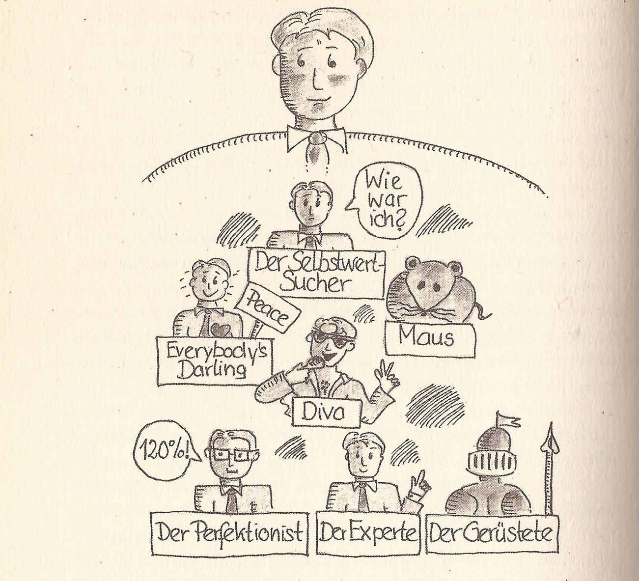
Übung: Das Innere Team kennenlernen

Slide 8
Übung: Das Innere Team kennenlernen
Wer ist alles Mitglied ihres „inneren Teams“?
Welches Mitglied steht im Vordergrund?
Welches Mitglied steht im Hintergrund?
In welcher Beziehung stehen die Mitglieder zueinander?
Wie haben Ereignisse in der Vergangenheit, z.B. in der Familie, auf ihr „inneres Team“ eingewirkt?

Slide 9
Hausaufgabe
Wenn ihr „inneres Team“ einen Trainer hätte, was wäre dessen Aufgabe?
Schreiben Sie einen Brief aus der Perspektive des Trainers an das Innere Team.
Wir werden den Text nicht lesen bzw. vorlesen lassen, möchten aber trotzdem, dass Sie diese Übung machen, damit Sie sich besser über ihr inneres Team bewusst werden.

